Slide 1
Presentación del progreso, proyecto Gráfica e Interacción Humano Computadora
UNIVERSIDAD NACIONAL AUTÓNOMA DE MÉXICO
Museo inspirado en el Pabellón Nacional de la Biodiversidad
Computación Gráfica e Interacción Humano Computadora
PROFESOR(A): ING. ARTURO PEREZ DE LA CRUZ
- Equipo 1
Integrantes:
Barrera Peña Víctor Miguel 315346219

Slide 2
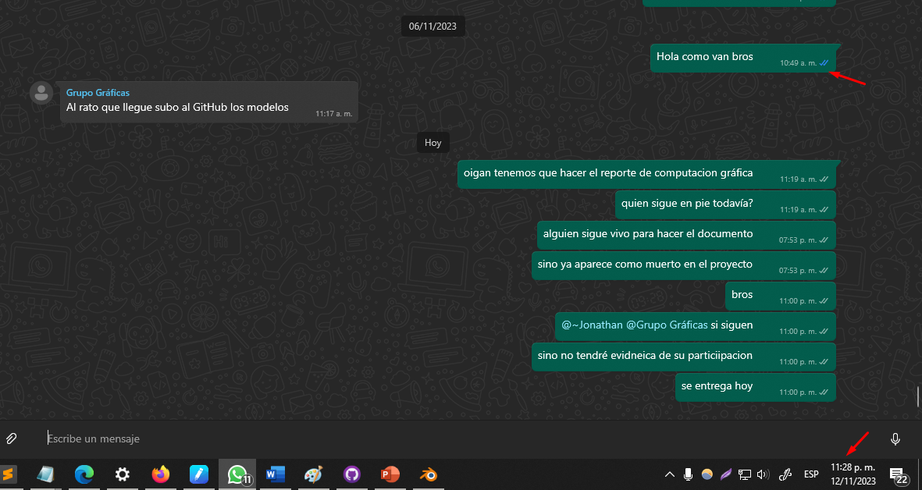
Equipo participando
La comunicación es prácticamente inexistente, Ningún participante ha dicho si están o algo acerca del reporte de que se entrega hoy.
No hay algún commit hecho por alguien más, y hoy se comunicó con los integrantes para que participarán en el avance, pero nadie respondía en el grupo de whatsapp del equipo.

Slide 3
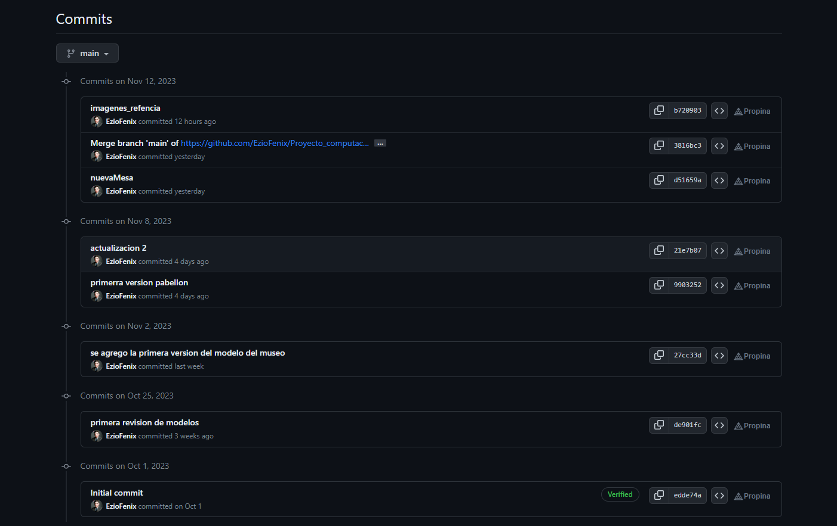
Commits realizados
Todos los commits realizados son por parte de mi persona, aunque todos integrantes del equipo están dentro, no veo avance de alguien más y por ello, la idea de que estoy solo en el proyecto

Slide 4
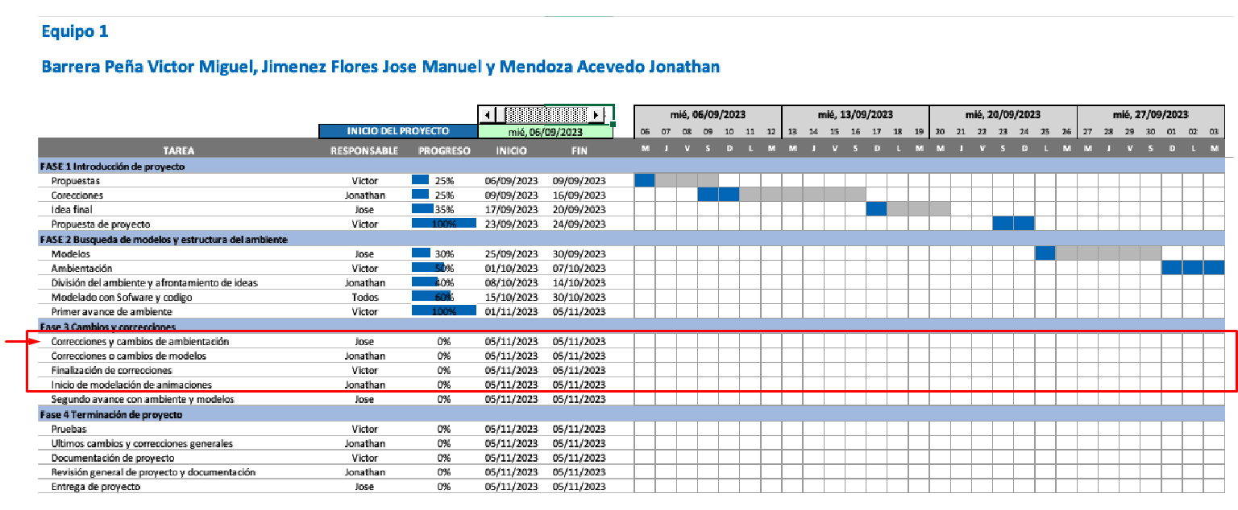
Avance actual, calendarización
La flecha roja es el punto actual , son correcciones y cambios de ambientación, sin embargo, la fase que esta, está más atrasa de lo planeado, se están haciendo correcciones de la ambientación, que es el primer punto de la fase 3.

Slide 5
Avance de modelos
La creación de modelos para decorar externamente el pabellon, es básicamente inexistente, va con retraso.

Slide 6
Modelos realizados:
Mariposa (falta texturizar)
Mesa (falta texturizar)
Museo (falta detallar y texturizar)

Slide 7
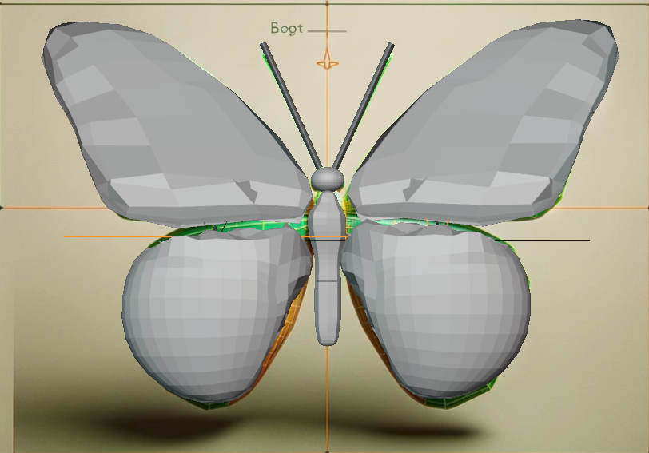
El resultado

Slide 8
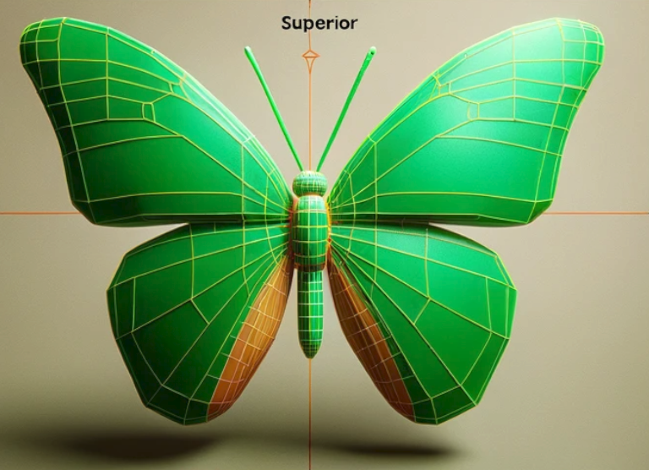
Modelado de la mariposa

Slide 9
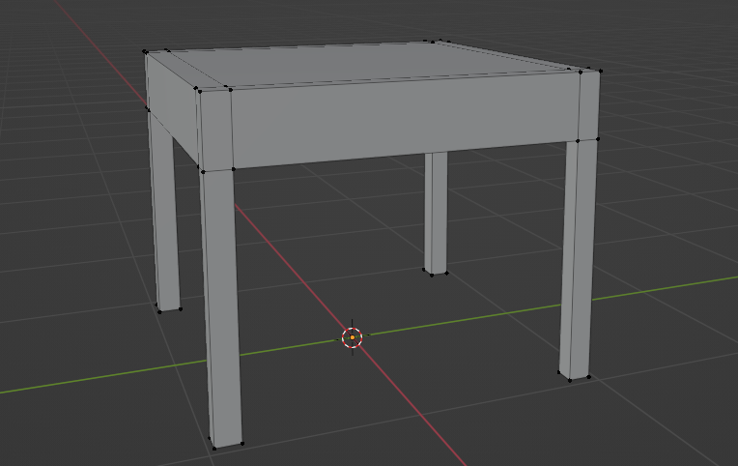
Mesa

Slide 10
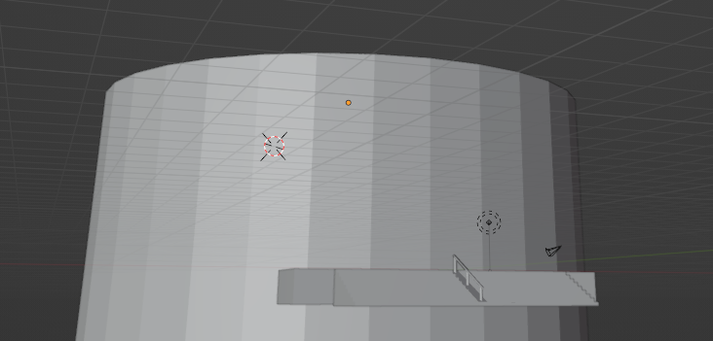
Pabellón
Falta detallar, colocar, y detalles, exteriores, interiores, falta la escalera y detalles estéticos externos. Además de puertas y ventas.

Slide 11
Modelos descargados

Slide 12
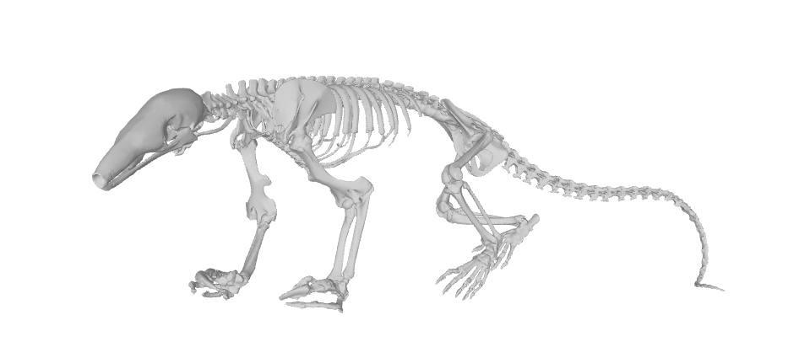
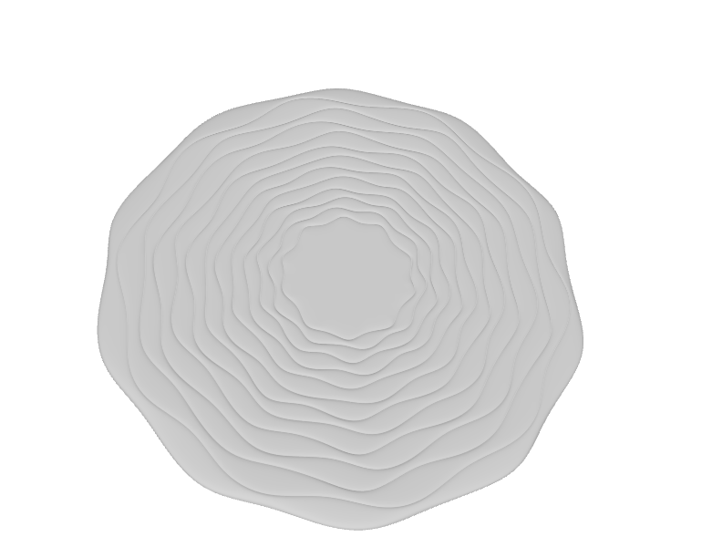
Modelos 3d
Alfombra
Elementos decorativos
Partes de animales para colocar.
Etc.
Todos los elementos para decorar el interior, ya existen, salvo los que se van a animar, necesitan separarse algunas piezas

Slide 13
animaciones realizadas
Las animaciones en este punto son inexistentes, este punto esta muy atrasado

Slide 14
Expectativas del futuro proyecto
Retraso, y posiblemente se tenga un escenario un poco vacío, con un modelado de baja calidad, y la presentación de únicamente un integrante del equipo.

Slide 15
Materiales de referencia
Materiales utilizados para aprender a modelar y realizar los modelos hechos
Tutorial de una mariposa: https://www.youtube.com/watch?v=4tNkmHrAtSY

